Slide 1
Ver. | 요일(시간) | 내용
1.0 | 12.11(6)
1.1 | 12.12(12)
1.2 | ~12.17(13)
1.3 | ~12.20() | 피드백 반영
1.4 | ~()

Slide 2
로그-라이크 장르에 대하여
부제 : 로그-라이크 게임이 유저에게 즐거움을 주는 방식
작성자 : 정재호
Notes:
표지 변경
템플린 규격이 뒤죽 박죽

Slide 3
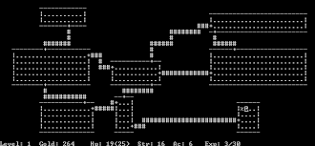
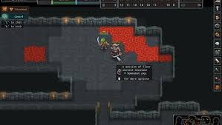
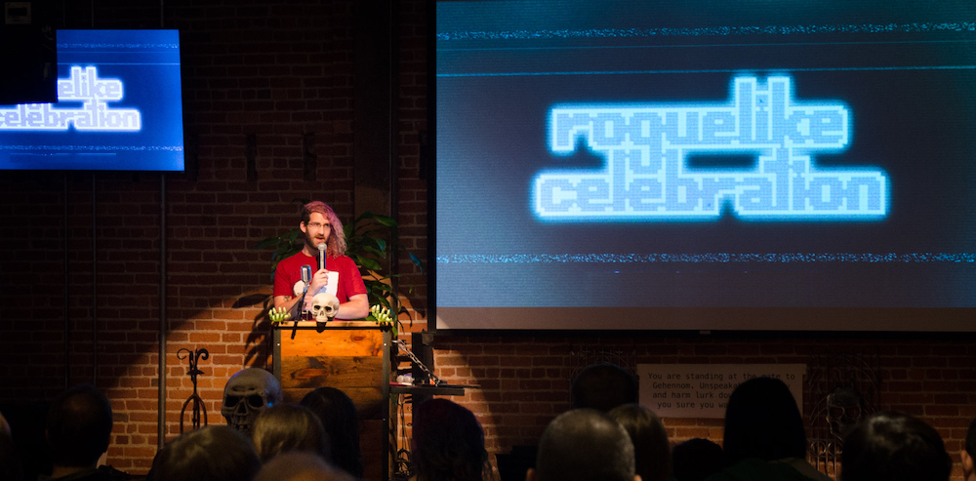
문서에서 들어가기 전
문서 작성 의도
로그-라이크 장르에 대한 확실한 구분이 필요했다. 로그-라이크 장르의 특징을 이해하고, 향후 기획/개발에 활용한다. 로그-라이크 장르의 재미요소를 이해하고 발전시킬 수 있는 방법을 구상한다.
목차
로그-라이크가 무엇인지? 로그-라이크의 특징은? 로그-라이크 요소를 활용한 게임은? 로그-라이크 장르에 빠져드는 이유? 다르게 ?
Notes:
쪽 번호 넣자
목차에서 발표가 길어짐

Slide 4
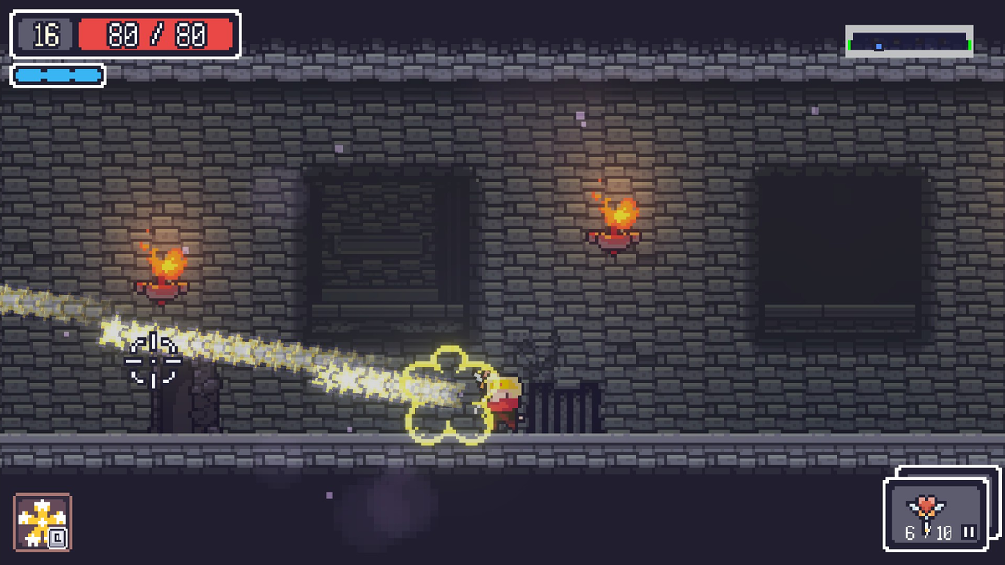
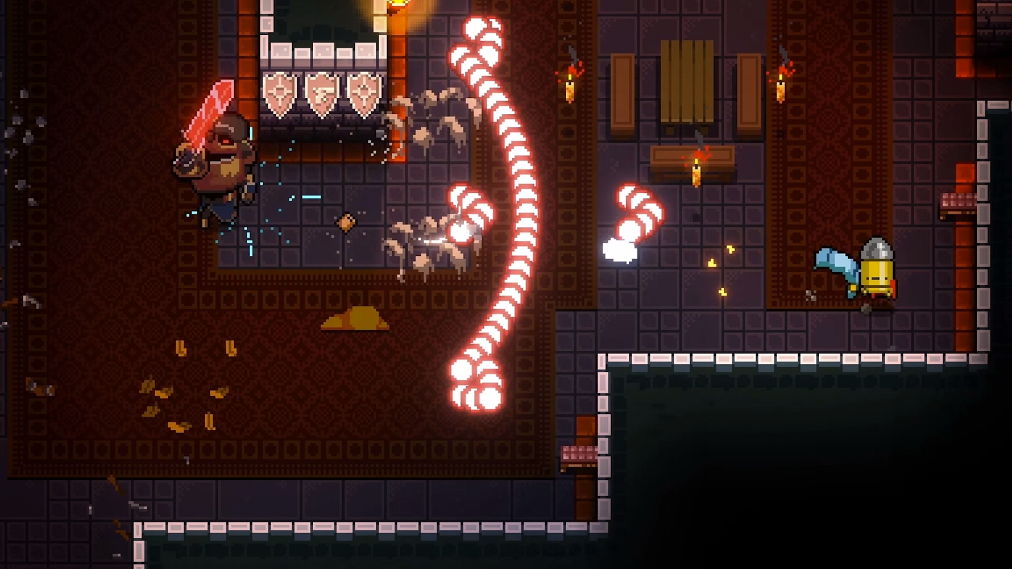
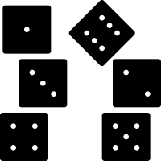

로그-라이크 란?
로그(Rogue)
<던그리드>
<엔터 더 건전>
1980년대 출시한 게임 ‘로그’의 특징을 공유하는 게임들을 지칭하는 장르이름이다.
최초의 PC RPG 게임으로, 이후 출시되는 RPG 게임들에 많은 영향을 주었다.
서구권에서 비디오 게임의 역사를 이야기할 때 필수로 언급된다.
오메가(Omega), 넷핵(Nethack), ADOM 등 ‘로그’와 유사한 게임들이 출시되었다.
로그-라이크라는 장르가 탄생하게 된 이유는 로그와 유사한 게임들이 많이 출시되며, 이를 구분하는 이름이 필요했기 때문이다.
1
2
2008년 독일 베를린에서 열린 ‘로그-라이크 개발자 컴퍼런스‘에서 로그-라이크 게임에 필요한 요소들을 목록으로 정리함
‘ROGUE’의 요소 :
절차적 생성 (랜덤 생성)
영원한 죽음
Notes:
사진이 너무 많음
모르는 내용
요즘 게임을 넣어주자

Slide 5


로그-라이크의 특징
2008년 베를린 컴퍼런스에서 로그 라이크 게임에 필수적인 요소들을 가치별로 나눠 발표했다.
‘로그 라이크’란 새로운 장르로서, 단지 ‘로그와 비슷한 것‘ 만이 아니다.
ADOM, Angband, Crawl, Nethack, Rouge을 예로 로그 라이크 게임이 가지는 특징을 목록화 한다.
아래 요소들을 로그 라이크 게임인지 결정하는 데 사용할 수 있다.
High-Value
Low-Value
로그-라이크 게임에 필수적인 요소
다른 게임들과 차별화 되는 로그-라이크 만의 특징 요소들
로그-라이크 이외에도 다른 게임에서 사용하고 있는 요소
개발환경에 따라 추가되기도 하고 빠지기도 하는 것들
위 요소가 로그-라이크의 필수 요소는 아니다. 몇가지 요소는 개발과정에서 빠질 수 있다.
또한, 몇 가지 요소를 갖고 있다고 로그 라이크 라고 말할 수 없다.
만드는 목적은 로그 라이크 커뮤니티가 개발자들이 배우고 익히는 것을 더 잘 이해할 수 있도록 돕기 위해서 이다.
개발자나 게임에 어떤 제약을 가하려고 하는 것은 아니다.
Notes:
강조 영역 축소

Slide 6
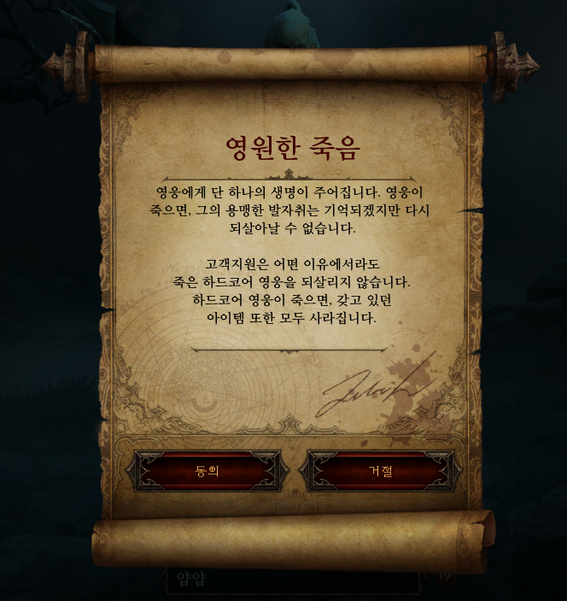
로그-라이크의 특징
영원한 죽음
랜덤 생성
식별 요소
자원 관리
플레이어에게 임의의 세이브/로드를 허용하지 않는다. 즉, 좋지 않은 행동 결과가 나왔다고 이전 세이브를 불러와 재시도 하는 것이 불가능하다
캐릭터가 죽으면 당시 캐릭터의 성장치와 아이템을 모두 잃는다.
플레이어의 결정을 되돌릴 수 없고 사망의 페널티가 커서, 유저에게 긴장감과 선택의 필요성을 부여한다.
디아블로 하드코어 모드에서 영원한 죽음
기존 디아블로 3의 시스템을 기반으로 추가된 컨텐츠이다.
세이브 포인트를 활용해 재시도가 가능했던 기존과 달리 사망하면 캐릭터가 삭제되는 시스템이다.
유저들 사이에서도 의견이 분분하다. 사망의 페널티가 큰 점이 게임의 몰입을 올려준다고 하는 유저도 있는 반면, 반대로 페널티에 대한 거부감으로 게임을 떠나는 유저도 있다.
하드코어에 호평을 한 유저의 경우 기존 게임과 다른 긴장감과 스릴, 페널티가 큰 만큼 반작용으로 오는 큰 성취감에 빠지게 되었다고 한다.
디아블로 홈페이지에서 하드코어에 대해 유저들 끼리 토론하는 공간이 있다.
이미지를 클릭하시면 링크로 이동합니다.
Notes:
배틀그라운드 말고 다른 예시 게임

Slide 7
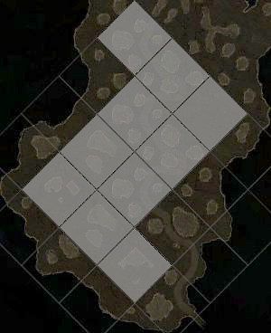
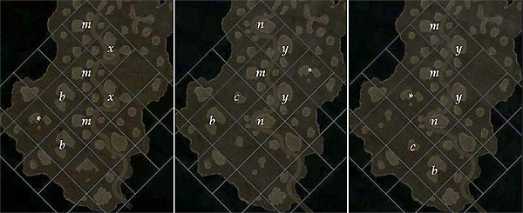
로그-라이크의 특징
영원한 죽음
랜덤 생성
식별 요소
자원 관리
던전 구조와 아이템, NPC등의 배치가 랜덤하게 이루어진다.
영원한 죽음과 함께 시너지를 발휘한다.
대부분의 게임은 죽음 이후 플레이했던 던전을 반복적으로 플레이하게 된다.
로그-라이크의 경우 랜덤 생성되는 던전과 기타 요소들 덕분에 반복 플레이가 지루하게 느껴지는 것을 방지할 수 있었다.
유저 플레이에 큰 영향을 준다. 극단적인 예로 운이 너무 잘 따라줘 쉽게 클리어 할 수 도 있으며, 반대로 운이 너무 없어 얼마 가지 못하고 죽는 경우도 있다.
디아블로의 랜덤 생성
고정된 맵 형태에 지형이 랜덤으로 배치되는 방식이다.
구조물의 리소스를 미리 만들어 두고 랜덤 배치될 영역을 설정해 랜덤 배치 함
동일한 이름의 던전이지만 유저는 매 플레이 마다 새로운 환경을 맞이 할 수 있게 된다.
디아블로의 경우, 랜덤 생성과 영원한 죽음의 시너지를 확인할 수 있는 좋은 예시가 된다.
흰색 영역이 구조물이 랜덤으로 배치될 영역
Notes:
배틀그라운드 말고 다른 예시 게임

Slide 8
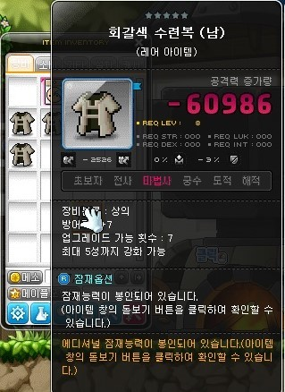
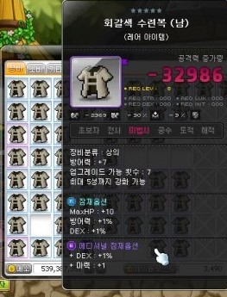
로그-라이크의 특징
영원한 죽음
랜덤 생성
식별 요소
자원 관리
아이템의 경우 처음 획득 시 효과나 능력치(소모성 아이템의 경우 종류 까지) 감춰져 있다.
감별하거나 효과를 직접 발동하기 전까지 절대로 아이템의 기능을 알 수 없다.
해당 요소를 아이템에만 국한 되어 사용되는 것은 아니다.
몬스터의 행동 패턴을 직접 경험하지 않으면 알 수 없는 것 또한 식별 요소다.
진행하지 않은 방에 대한 정보를 유저에게 주지 않는 것도 식별 요소다.
식별 요소는 활용하기 나름이며 이후 자원관리와 시너지를 발휘해 탐험 욕구를 자극하게 된다.
(예시 사진)
메이플 스토리의 식별 요소
던전의 몬스터를 처치하면 소량의 재화와 아이템을 획득하게 된다.
아이템에는 잠재옵션이라는 것이 설정되기도 하는데 유저가 직접 아이템을 확인하기 전까지 정보를 전달하지 않는다.
잠재 옵션도 유저마다 선호하는 능력치가 다르며 그것은 캐릭터의 성능과 직결되는 요소이기 때문에 최종 등급의 아이템을 획득하더라도 옵션이 마음에 들지 않으면 가차없이 삭제하는 플레이를 하게 된다.
Notes:
배틀그라운드 말고 다른 예시 게임

Slide 9
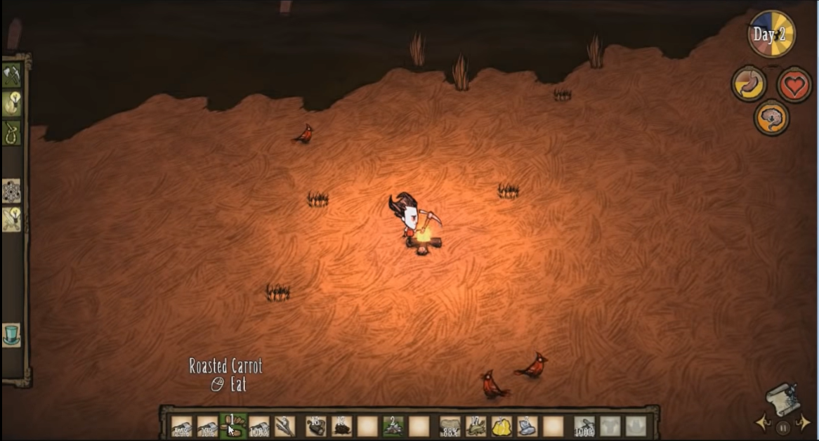
로그-라이크의 특징
영원한 죽음
랜덤 생성
식별 요소
자원 관리
‘로그’에 만복도 개념이 있다.
일정 시간동안 식사하지 않으면 데미지를 받아 결국 죽게 된다.
던전의 한 곳에 머물러 레벨을 올리는 행위를 방지한다.
주기적으로 식량을 충당하기 위해 끊임없이 탐험하며 이동해야 한다.
다른 게임에서는 만복도의 개념을 다양하게 사용한다.
대표적으로 관리해야 하는 자원으로 체력과 자원이 있으며 무기 내구도 또한 관리해야 하는 자원에 속한다.
식별 요소와 함께 시너지를 발휘해 새로운 방을 탐험하는 것으로 좋은 효과를 얻을 것이라는 기대심을 자극하게 된다.
(예시 사진)
돈 스타브(’굶지마‘)의 자원 관리
게임의 이름 처럼 캐릭터의 상태를 관리하며 생존해야 하는 게임이다.
(공복도, 정신력, 체력)의 상태들은 시간이 지나며 점차 감소하게 된다.
캐릭터의 주위 환경에서 식량을 채집해 허기를 달래야 하며, 불을 피워 어두운 밤에 공격하는 몬스터 들로 체력을 보호해야 한다.
좋지 않은 식량을 섭취했을 때 정신력이 감소하며, 각각의 상태들이 일정량 이하로 내려가게 되면 캐릭터가 사망하게 된다.
Notes:
배틀그라운드 말고 다른 예시 게임

Slide 10
로그-라이크 요소를 활용한 게임
장르 | 로그라이크, 탄막 슈팅, 액션
플랫폼 | PC, 콘솔
플레이 방식 | 플레이어와 동일한 환경의 몬스터 들, 다수의 몬스터를 좁은 방안에서 처치해 살아남아야 하는 게임 던전에서 등장하는 무기를 비교해가며 원하는 플레이 방식을 찾아가는 재미 구르기(회피)를 활용해 적의 공격을 회피할 수 있는 컨트롤의 편의성을 제공 구조물과 상호작용해 적의 탄을 막을 수 있는 방어막을 만들 수 있음
특징 | 기존 로그라이크 게임들이 지원하지 않았던 멀티 플레이를 지원하면서 플레이어끼리 방해, 협동하는 플레이 스타일이 만들어 졌다.
엔터 더 건전
장르 | 로그-라이트, 횡 스크롤 액션, 플렛폼
플랫폼 | PC, 콘솔(출시 예정)
플레이 방식 | 키보드와 마우스를 활용하는 방식 대시(회피)를 활용해 빠른 전투가 가능 던전의 몬스터를 처치하며 획득한 재화를 통해 마을을 복원, 복원한 마을 건물에서 편의성 강화요소를 사용할 수 있음(캐릭터 능력치 강화, 아이템 구입 등) 랜덤을 배치된 방을 비밀통로를 통해 자유자제로 이동가능
특징 | 마이너한 로그-라이크 보다 일반적인 플레이어들이 쉽게 즐길 수 있도록 로그-라이크 요소를 가볍게(Lite) 사용, 로그-라이트에 대해서 이후 정리할 예정
던 그리드
Notes:
두개 줄이고 설명

Slide 11









왜?? 로그-라이크 게임에 빠져들까?
영원한 죽음
타 장르 게임에서 죽음을 활용하는 방식
캐릭터가 사망하면 경험치를 잃고, 목표 달성을 위해 필요한 시간이 증가한다.
게임에서 죽음은 페널티로서 유저에게 불쾌감을 준다.
죽음이라는 페널티를 세이브 포인트를 활용함으로 일부 개선했다.
세이브 포인트 덕분에 부활 후 문제점을 개선하기 위한 노력을 하게 된다.
노력으로 캐릭터와 유저는 성장하게 되고 이전에 맞이했던 죽음을 회피함으로 성장했음을 시각적으로 확인하게 된다.
극복
죽음
보상
불쾌
세이브 포인트
죽음
타임라인
부활
성장 지연
플레이 시간,
투자 노동력 증가
불쾌
극복
재도전을 위한 육성과정
보상
숙련도 증가
극복을 통항 성취감
Notes:
캐릭터는 플레이어의 분신(아바타로) 동일 시 되어 캐릭터가 사망하게 되면 플레이어 입장에서 불쾌감이 생기게 된다.
글을 최대한 줄이고 싶은데 ㅠㅠ
누구나 읽고 이해할 수 있는 가장 쉬운 단어를 사용
매우 흔한-> 불쾌감 -> 없어져야한다고 단정짖는다. (문제)
플레이어에게 죽음으로 플레이에 대한 문제점을 피드백하고 동시에 성장할 수 있는 가능과 방향을 제시한다.
세이브 포인트로 되돌아 간다는 표현
생존에 대한 픽토그램 사용 극복정보 추가

Slide 12







왜?? 로그-라이크 게임에 빠져들까?
영원한 죽음
로그 - 라이크 게임의 죽음 키워드의 활용 : “긴장 강화를 위한 영원한 죽음”
재시작 위치
재도전을 위한 육성
<영원한 죽음과 기존 게임의 죽음의 차이>
‘세이브 포이트’가 없다. 죽으면 캐릭터가 삭제되거나 초기화 된다.
캐릭터의 성장을 위해 들였던 시간과 노력이 초기화 되는 상실감, 숙련도에 비해 낮은 과정을 반복적으로 플레이 해야 하는 지루함 때문에 죽음의 페널티가 크다고 생각한다.
높은 긴장과 이완을 오가며 숙련도 성장을 시각적으로 확인할 수 있어 몰입이 생기며, 큰 페널티 만큼 극복 시 얻는 성취감이 다른 게임에 비해 높기 때문에 플레이 한다.
로그-라이크
기존 게임
재도전을 위한 육성
ROGUE-LIKE
OTHER-GAMES
로그-라이크에서 죽음으로 잃는 것이 훨씬 많다.
높은 페널티로 인해 손실에 대해 걱정하고 더 큰 긴장을 하게 됨
Notes:
캐릭터는 플레이어의 분신(아바타로) 동일 시 되어 캐릭터가 사망하게 되면 플레이어 입장에서 불쾌감이 생기게 된다.
유저가 쌓아온 성장치(아이템, 능력치 등)를 잃었을 때 상실감, 허탈함
숙련도가 상승하게 되는 방식은 다른 장르의 게임들과 동일하게 죽음의 시점에서 플레이 방식에 문제점을 깨닫고 수정할 수 있는 방법을 고민하기 때문이다.
그래프 분류 내용 확실하게 정의

Slide 13



왜?? 로그-라이크 게임에 빠져들까?
영원한 죽음
로그 - 라이크 게임의 죽음 키워드의 활용 : “죽음을 회피하기 위한 선택적 플레이”
<로그-라이크 게임의 플레이 스타일>
기존 게임은 세이브 포인트를 통해 다양한 스토리와 상황을 경험할 수 있다.
영원한 죽음은 잃는 것에 대한 페널티가 크다. 동시에 세이브 포인트가 없다.
때문에 선택을 무를 수 없다. 선택의 순간에 신중함을 요구하게 되며, 결과는 오로지 플레이어가 책임을 지게 된다.
기존 다른 게임에 비해 로그-라이크 게임을 플레이하는 유저는 게임에 대한 매우 진지한 고민을 하게 된다.
괜찮아 다시 하면 돼^^
세이브 포인트가 많아지면 사망 페널티의 경각심을 줄어든다.
가진 것을 잃을 수도 있다는 가정하에 생존을 위한 신중한 선택을 하게 된다.
현재 선택이 앞으로 플레이에 끼칠 영향에 대해 한번 더 생각하게 된다.
Notes:
캐릭터는 플레이어의 분신(아바타로) 동일 시 되어 캐릭터가 사망하게 되면 플레이어 입장에서 불쾌감이 생기게 된다.
유저가 쌓아온 성장치(아이템, 능력치 등)를 잃었을 때 상실감, 허탈함
숙련도가 상승하게 되는 방식은 다른 장르의 게임들과 동일하게 죽음의 시점에서 플레이 방식에 문제점을 깨닫고 수정할 수 있는 방법을 고민하기 때문이다.
그래프 분류 내용 확실하게 정의

Slide 14
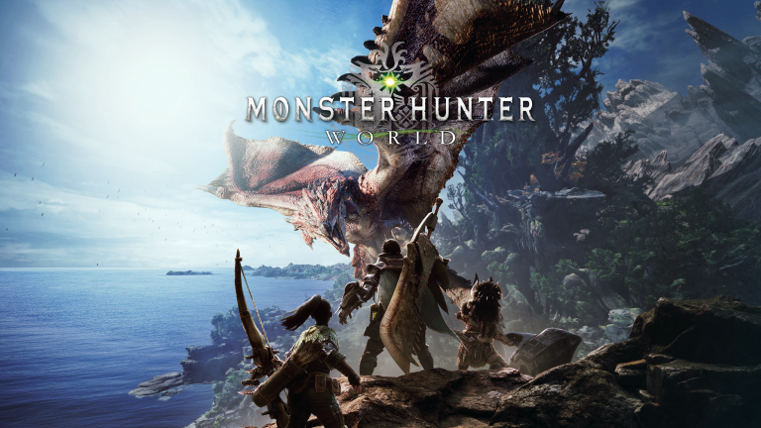
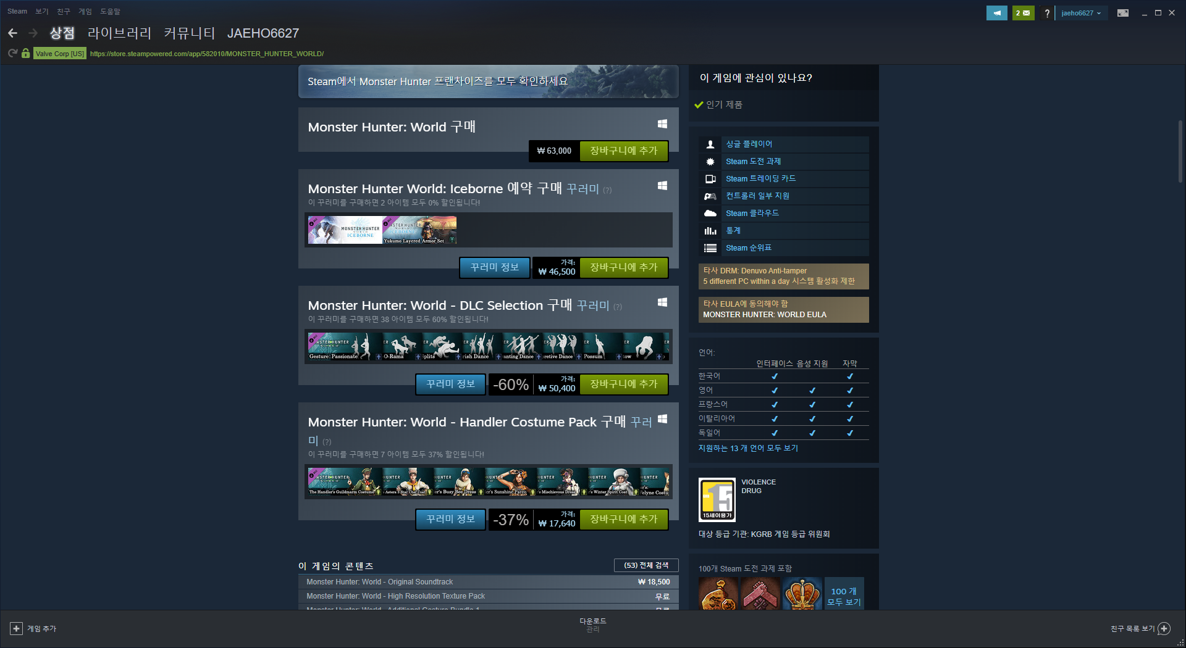
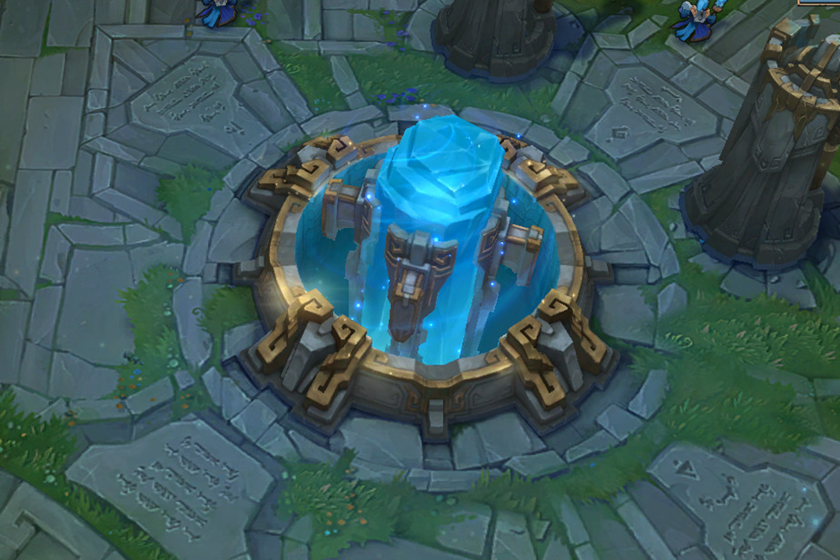
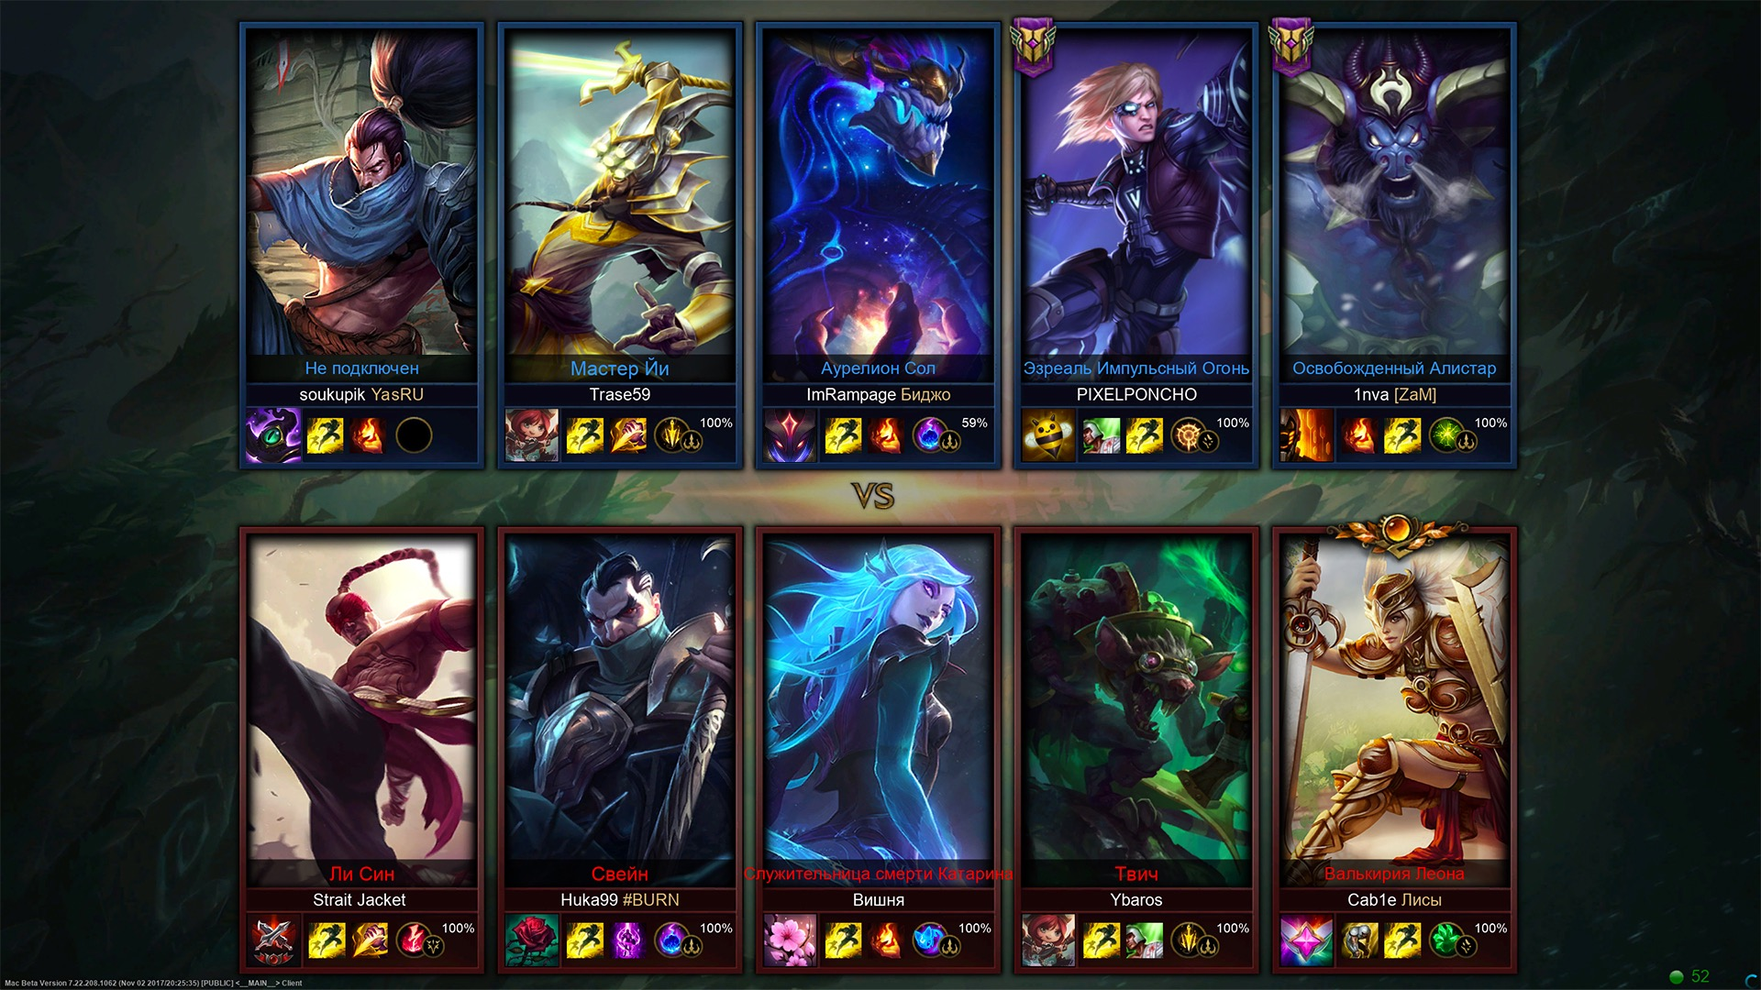





왜?? 로그-라이크 게임에 빠져들까?
랜덤 생성
로그 - 라이크 게임의 랜덤 생성의 활용 : “지루함을 막기위한, 하지만 완벽하지만 않은”
게임을 반복적으로 플레이하다 보면 결과적으로 지루해질 수 밖에 없다.
단점을 보완하기 위해 패키지 게임의 경우 추가 DLC나 확장 팩을 출시한다.
멀티 플레이가 가능한 게임의 경우 다른 사람과 경쟁, 협동하면서 새로운 플레이 경험을 느끼게 된다.
덕분에 게임의 수명이 싱글 플레이, 패키지 게임과 달리 길어질 수 있었다.
로그-라이크 게임의 경우 랜덤 생성을 활용해 매번 반복적으로 플레이하는 지루함을 새로운 플레이 경험으로 상쇄 시킨다.
인기 패키지 게임의 경우 주기적인 업데이트와 추가 컨텐츠로 새로운 경험을 주기위해 노력한다.
전 이랑 다른데??
로그-라이크 게임의 경우 재시도하는 과정에서 전과 다른 환경에 만들어 새로운 플레이 경험을 만든다.
이것 역시 많은 반복플레이 과정을 통해 유저는 익숙해지게 된다.
랜덤 생성이 업데이트가 필요 없는 완벽한 시스템은 아니다.
아.. 지루해
10명의 플레이어가 하나의 목적(먼저 적의 기지를 파괴해 승리한다)을 가지고 게임을 하게 된다.
유저마다 다른 실력차이와 성향, 방식에 의해 매번 다른 플레이 경험을 만들게 된다.
Notes:
창발 게임 이(emergent Game play)를 가능 하는 요소이다. 게임을 이할 때마다 새로운 배경에서, 이과 다른 아이템이나 몬스터를 통해 매번 새로운 이가 벌어진다는 창발성을 띄게 되는 것이다. 게임의 이어는 게임을 이할 때 맵과 몬 스터, 스킬의 사용 순서 등을 외우기 마련이다. 사 실 ‘외운다’기 보다는 ‘패턴을 익힌다’는 표이 더 하다. 라 코스터(Raph Koster)가 <재미이 론>에서 밝힌 것처럼, 게임에서의 재미는 숨겨진 패턴을 찾아 숙달하는 데에서 온다. 하지만 게임의 운명은 본질으로 재미없어 지는 것이다. 사용자 가 제시된 패턴을 완히 터득하는 데 성공하면, 사용자는 더 이상 충격을 느끼지 않게 되고, 지루 함을 느끼기 시작한다[11]. 그기에 할 때마다 새 로운 환경을 생성해 주는 것은 사용자가 게임을 떠나지 않고 매번 새로운 패턴을 학습할 수 있는, 재미를 한 장치라 할 수 있다. 속 죽음을 차 용하고 있는 게임에서 랜덤한 환경을 제공하는 것 은 요한 문제이다. 한 번 죽으면 처음부터 게임 을 이해야하기에 매번 같은 첫 벨이 이어 질 경우, 이어는 지루함을 느끼고 게임 이 를 단하기 때문이다.
패키지 게임은 게임을 클리어하고 나면 다시 플레이하지 않느다.
반대로 다수의 인원과 멀티 플레이가 가능한 게임의 경우 사람에 따라 플레이 성향도 다르고 대처하는 방식이 달라지기 때문에 항상 새로운 플레이 경험을 느끼게 된다. 덕분에 게임의 수명이 늘어나게 된다. 방식을 고민하게 되고 오랜 시간 게임을 플레이 하게 된다.
로그-라이크 게임에서 위와 같은 경험을 주기위해 랜덤생성을 사용하게 된다.
로그-라이크 게임은 기본적으로 패키기 게임을 기준으로 만들었으며 죽음의 페널티가 첫 레벨부터 다시 시작해야함으로 매번 새로운 경험 또는 자극이 필요하다.
그렇다고 업데이트가 필요 없는 것은 아니다. 플레이어 입장에서 반복적인 플레이를 통해 랜덤 배치에 익숙해지는 것은 당연하다. 다만 그 과정이 패키지 게임보다 길 뿐이다.

Slide 15
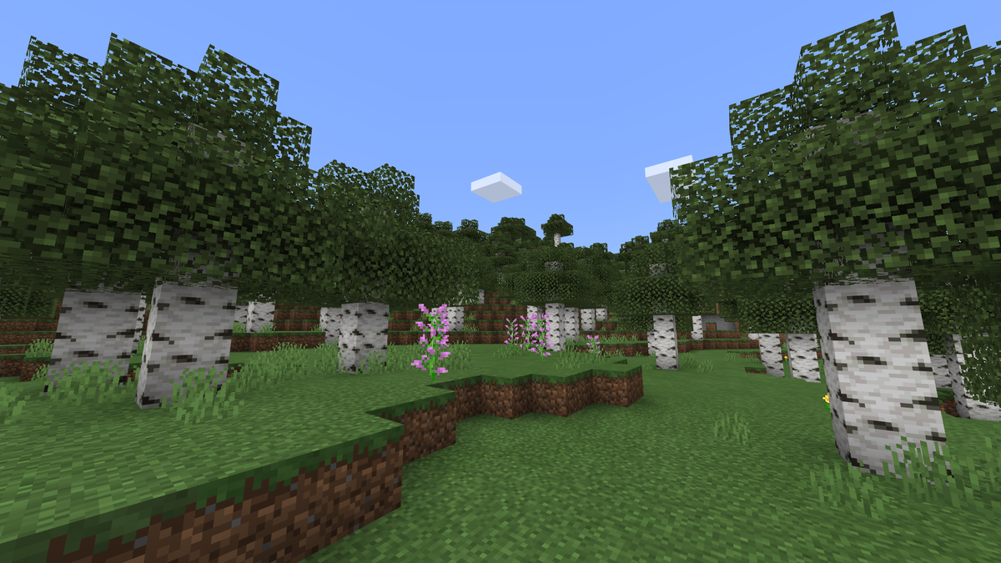
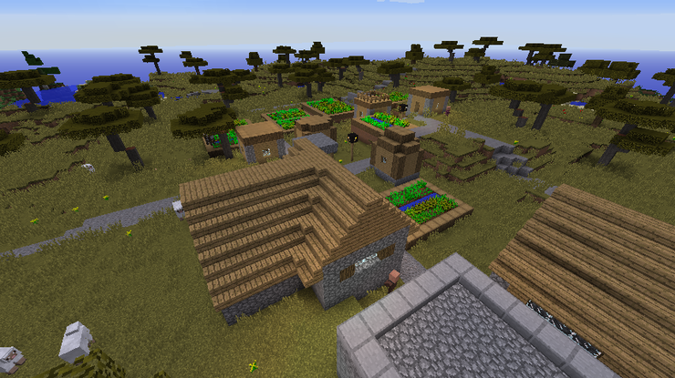
왜?? 로그-라이크 게임에 빠져들까?
랜덤 생성
로그 - 라이크 게임의 랜덤 생성의 활용 : “개발 효율과 게임의 특징을 살리기 위해”
<‘디아블로3’ 의 랜덤 생성 방식>
지형을 타일로 나눠 일련의 규칙으로 항상 랜덤하게 배치한다.
X,y,m,n은 길을 만드는 타일이며, 조합을 통해 구불구불한 길을 만든다.
b, c는 특정 버프를 주는 성소가 등장하며, *에서 고정 이벤트가 발생한다.
나머지 타일은 무작위 랜덤 이벤트 지역이다.
미리 구조물의 리소스를 만들어 둔 상태에서 랜덤 배치함으로 이후 기존의 리소스를 재활용할 수 있다.
<마인 크래프트의 랜덤 생성 방식>
모든 요소가 랜덤으로 배치된다면 시스템을 제어하기 힘들다.
제어하는데 성공하더라도 유저입장에서 긍정적으로 받아들이기 힘들다.
나무처럼 가치가 낮은 요소를 랜덤으로 배치한다고 관심 가지는 유저는 적다.
나무 대신 오두막이나 동굴이 있는 경우 호기심이 생겨 관찰하게 된다.
게임의 특징을 부각시킬 수 있는 랜덤 요소를 설정하는 것이 중요하다.
랜덤 배치할 요소와 구역을 지정해 배치하는 것이 이상적인 방식이 된다.
평범한 지형이 랜덤으로 배치되는 것은 유저에게 큰 자극을 줄 수 없다.
대신 대비되는 차이점을 추가하면 유저는 새로운 자극에 민감하게 반응한다.
Notes:
마크 맵 이미지 활용
사막의 피라미드 초원의 농경지

Slide 16
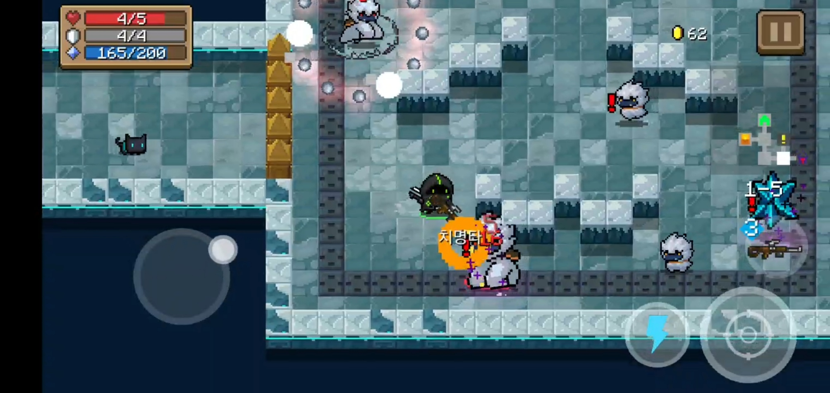
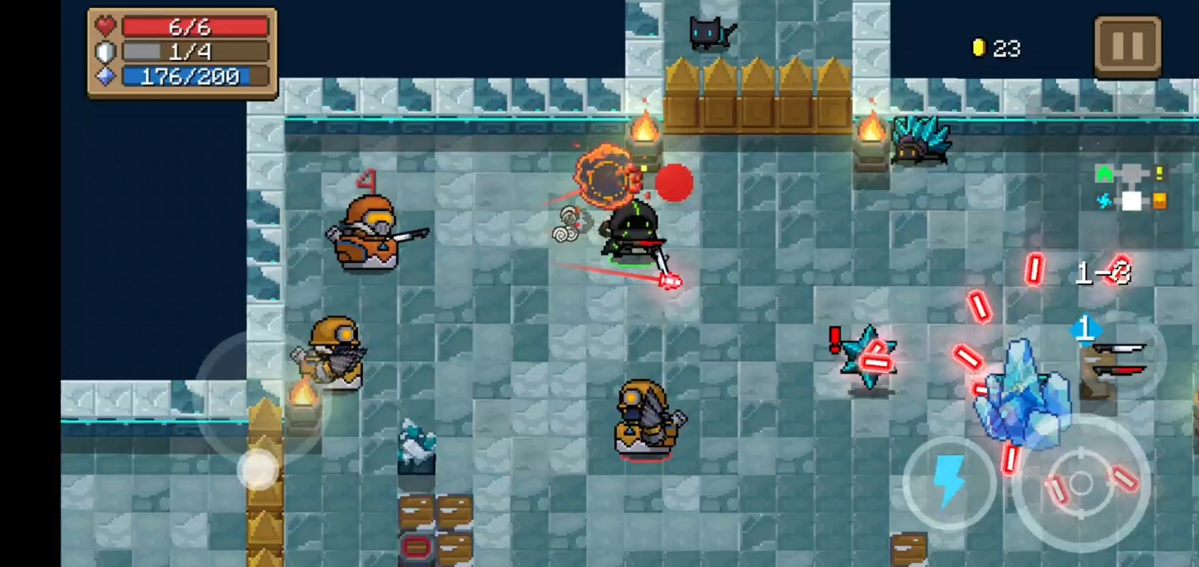
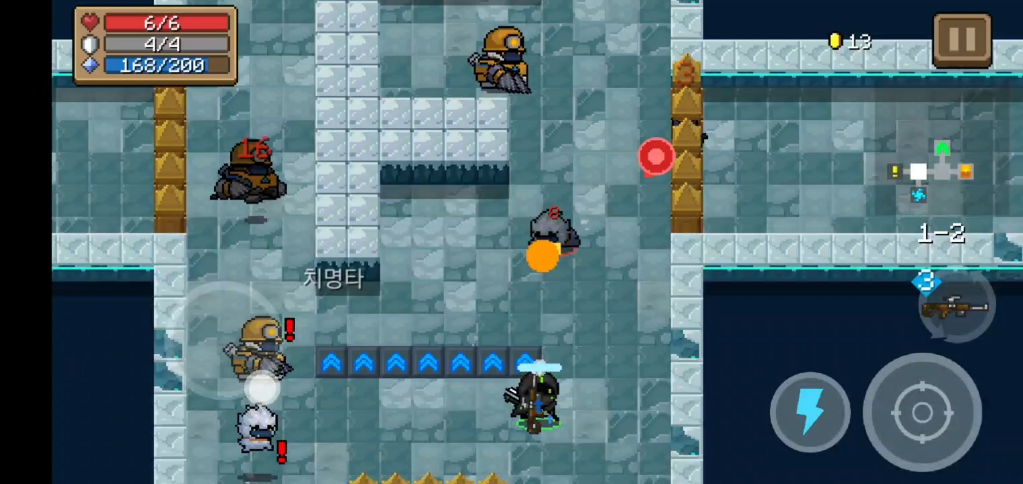
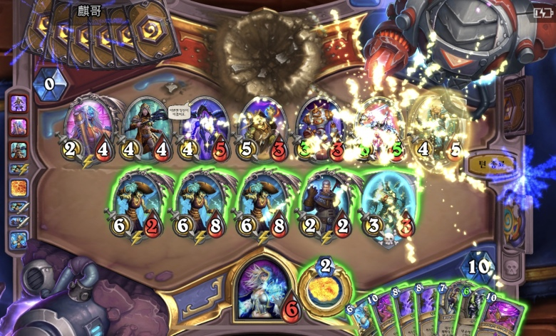
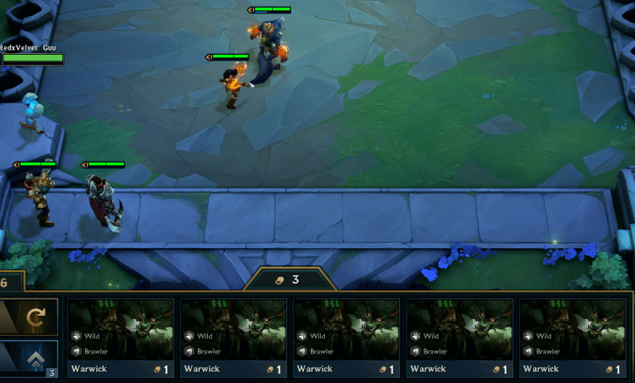
왜?? 로그-라이크 게임에 빠져들까?
랜덤 생성
로그 - 라이크 게임의 랜덤 생성의 활용 : “예측 불가능한 게임 플레이”
로그-라이크 게임의 경우 게임 내에서 전달하는 정보를 통해 죽음을 피하기 위한 앞으로 일어날 일을 예상하며 준비한다.
예측에 성공하면 성취감과 안도감을 가지게 되다.
반대로 예측에 실패하더라도 영원한 죽음을 피하기 위해 새로운 환경에 적응하고 새로운 플레이 패턴을 익히게 된다.
예측이 불가능하며, 상황 하나하나에 대처하는 방법을 재도전을 통해 학습하게 된다.
영원한 죽음과 예측 불가한 상황를 통해 유저의 긴장감과 스릴을 증가시킬 수 있다.
예측 불가능함에 운적요소도 함께 작용한다.
운이 좋아 플레이어에게 유리한 상황만 반복적으로 등장할 수 있고, 반대로 운이 좋지 않아 플레이어에게 불리한 상황만 반복적으로 등장할 수 있다.
반면 운적 요소가 너무 강해 플레이어의 실력을 제대로 발휘하지 못할 경우 유저의 반발심이 생기게 된다.
유저를 돕기 위해 이후 등장할 방의 정보를 미니맵으로 알려주기도 함
모든 정보를 전달하기 보다는 일부 추측만 가능한 선에서 유저 편의를 위한 정보를 전달함
운적요소가 높은 게임은 실력을 제대로 발휘 할 수 없다는 것 때문에 유저의 반발을 사기도 한다.
Notes:
하지만 이후 플레이에서도 운이 따라준다는 보장이 없으며, 이전에 클리어 했던 던전을 재도전을 통해 더욱 쉽게 클리어 한다는 보장도 없다.
내용 수정 필수
운이 좋아 상대적으로 쉽게 게임을 클리어 하게 되면 유저 입장에서 적은 노력으로 목표를 달성한 것에 대해 만족하게 된다.

Slide 17
로그-라이크(ROGUE-Like)를 개발한다면?
마니아성 vs 대중성
로그-라이크 게임은 마니아성이 강한 게임 장르이다.
‘호불호’가 심하게 갈리는 장르라서 기존에 플레이 해본 경험이 있는 유저라도 느끼는 경험이 다르다.
디아블로 3의 하드코어 모드의 경우에도 게임성을 잘 살린 컨텐츠이다 라고 호평한 유저가 있는 반면 다시는 안 할 것이라 못박는 유저도 있다.
호평하는 유저의 경우 다른 게임에서 느낄 수 없는 긴장감과 스릴, 목표 달성 시 오는 큰 성취감에 매료되었다 표현한다.
반대로 불평하는 유저의 경우 오랜 시간 투자한 노력과 시간을 무시하고 바로 캐릭터를 삭제하는 것에 불쾌감이 들었다고 표현한다.
<마니아층을 타겟 할 경우 : 다른 게임들과 차별화 시도 >
요즘 게임은 장르의 벽이 많이 사라진 상황이다.
FPS와 RPG를 섞은 ‘데스티니 가디언즈‘ 같이 같은 FPS 게임이지만 새로운 즐거움을 주기위해 다른 장르의 요소를 사용하는 경우는 과거 부터 있었다.
차별화를 위한 다른 방식은 ‘역발상’이 있다.
플레이어가 용사가 되어 던전의 악당을 처치하러 가는 것은 너무나도 진부한 이야기가 되었다.
그것을 비꼬아 생각하면 플레이어가 던전을 지키는 악당이 될 수 있다는 것이다.
‘던전 메이커‘의 경우 플레이어가 던전을 지키는 악당이 되어 던전에 몰려오는 용사들을 막는 컨셉으로 게임이 진행된다.
<대중을 타겟으로 할 경우 : 로그-라이크 보다 로그-라이트 >
로그-라이트는 로그-라이크와 가볍다의 영어 ‘라이트‘의 합성어로 로그-라이크 요소를 가볍게 사용한 게임을 의미한다.
주로 영원한 죽음에서 게임의 진입장벽을 낮추기 위해 다양한 시도를 하는 편이다.
대표적인 예시로 던전에서 사용하는 재화와 마을에서 사용하는 재화를 둘로 나눠 던전에서 사망하게 되면 진행한 던전 수에 띠라 마을에서 사용할 수 있는 재화를 지급하는 경우가 될 수 있다.
던 그리드의 경우 재화를 공통으로 사용하되 사망 시 모든 재화를 잃는 것이 아니라 소량의 재화만 가져가게 된다.
그리고 경험치 시스템을 활용해 던전을 진행한 만큼 캐릭터의 레벨을 올려 편의성을 강화 할 수 있도록 만든다.
Notes:
로그-라이크 와 로그-라이크의 차이점
이전에 설명한 로그-라이크의 영원한 죽음은 ‘희망 편’이다. 유저간의 개인 편차가 있다는 것은 부정할 수 없다.
그렇다면 과연 로그-라이크 요소를 좋아하는 유저만 타겟으로 개발하는 것은 옳을 까?
매니악한 요소를 좋아하는 유저는 소수이다. 반대로 그렇지 않은 사람이 대다수라는 것은 부종할 수 없다.
그렇기 때문에 상업적으로 성공하기 위해서는 위 설명한 요소를 적절이 조절할 필요가 있다.

Slide 18
로그-라이크(ROGUE-Like)를 개발한다면?
로그-라이크 보다 로그-라이트
‘로그‘가 개발된 당시 PC 사양에 의해 어쩔 수 없지 사용한 영원한 죽음과 랜덤생성들이 지금은 하나의 컨텐츠로 사용되고 있다.
그만큼 매력적인 요소이지만 플레이어 마다 ‘호불호‘는 명확하다.
영원한 죽음을 통해 다른 게임에는 없는 ‘긴장감’과 ‘선택의 중요성’을 강조할 수 있지만 반대로 그전 점이 불편하게 다가오는 유저 또한 존재한다.
다수 유저가 이용해 상업적 이윤을 추구하는 경우 ‘호불호‘가 심한 영원한 죽음을 가볍게 가져갈 필요가 있다.
Notes:
로그-라이크 와 로그-라이크의 차이점
이전에 설명한 로그-라이크의 영원한 죽음은 ‘희망 편’이다. 유저간의 개인 편차가 있다는 것은 부정할 수 없다.
그렇다면 과연 로그-라이크 요소를 좋아하는 유저만 타겟으로 개발하는 것은 옳을 까?
매니악한 요소를 좋아하는 유저는 소수이다. 반대로 그렇지 않은 사람이 대다수라는 것은 부종할 수 없다.
그렇기 때문에 상업적으로 성공하기 위해서는 위 설명한 요소를 적절이 조절할 필요가 있다.

Slide 19
로그-라이크(ROGUE-Like)를 개발한다면?
다른 장르의 요소와 콜라보레이션
영속적 죽음, 랜덤 생성 만으로 게임을 구성하기에는 부족함이 있다.
현재에도 많은 로그-라이크 게임들이 출시하고 있지만 대부분은 로그-라이크 요소와 함께 활용하면 좋을 다른 게임의 시스템을 각자의 방식으로 재구성해 세상에 출시한다.
대표적인 예로 ‘엔터 더 건전’은 로그-라이크 요소에 RPG적 요소가 아닌 슈팅게임의 요소를 추가해 전투의 긴장감을 살리고 빠른 속도로 진행되는 게임 스타일을 만들었다.
던 그리드의 경우에도 로그-라이크 요소를 가볍게 (로그-라이트 적으로) 가져가되 추가로 플랫폼 게임의 특징을 추가해 다른 게임과 차별화를 시도했다.
Notes:
로그-라이크 와 로그-라이크의 차이점
이전에 설명한 로그-라이크의 영원한 죽음은 ‘희망 편’이다. 유저간의 개인 편차가 있다는 것은 부정할 수 없다.
그렇다면 과연 로그-라이크 요소를 좋아하는 유저만 타겟으로 개발하는 것은 옳을 까?
매니악한 요소를 좋아하는 유저는 소수이다. 반대로 그렇지 않은 사람이 대다수라는 것은 부종할 수 없다.
그렇기 때문에 상업적으로 성공하기 위해서는 위 설명한 요소를 적절이 조절할 필요가 있다.

Slide 20
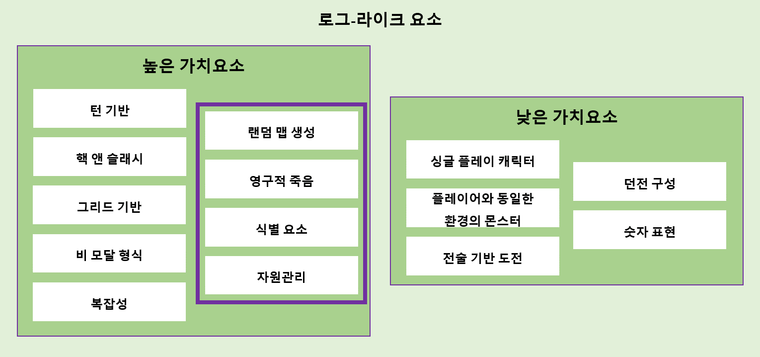
로그-라이크(ROGUE-Like)의 특징
‘랜덤 맵 생성‘, ‘영원한 죽음‘, 자원관리’, ‘탐험’을 집중적으로 정리할 예정
다른 요소들의 경우 다른 장르의 특징을 사용해도 무방하다 판단함
하지만, 위에 요소들이 없으면 로그-라이크 장르라고 하기에는 매우 부족하다고 생각함
또한 위 요소는 다른 게임에서 찾기 힘든 특수한 요소들이라는 점에서 분석할 가치가 매우 높다
랜덤 맵 생성
식별 요소
영원한 죽음
자원관리
베를린 해석 요약 본
다른 요소들의 간략한 설명
참고 사진
<랜덤 생성에 대한 오해>
모든 요소를 랜덤으로 배치하게 되면 컨텐츠의 볼륨이 깊어져 재미있을 것이라는 의견이다.
게임내 모든 요소를 랜덤 생성 요소로 만드는 것은 컨텐츠 볼륨이 늘어나는 것이 아니며, 동시에 재미있지도 않다.
모든 요소를 랜덤으로 생성하게 되면 기획자가 컨텐츠를 예상할 수 없게 된다.
왜냐하면 생각해야하는 경우의 수가 기하 급수적으로 늘어나기 때문이다.
좋은 예시 게임으로 ‘엔터 더 건전’가 있다.
해당 게임은 게임내 고정된 구조물가 방크기에 랜덤으로 배치할 요소를 일부로 제한한다.
대신 생성되는 방을 랜덤으로 불러와 생성되는 방에 대한 정보를 일부 유저에게 고정적으로 제공한다.
오늘날의 다른 게임들과 다른 점이 많다.
‘턴 기반’의 경우 다양한 의견이 많이 나오고 있다.
왜냐하면 ‘로그’가 나올 당시 PC사양 한계로 ‘턴 기반’을 사용한 것을 너무 일반화 해서 정리한 것이 아니냐는 의견이다.
핵심적인 부분은 ‘높은 가치요소’ 부분으로 위 요소들을 기반으로 만들어진 게임을 ‘로그 라이크’라고 한다.

Slide 21
왜?? 로그-라이크(ROGUE-Like)게임에 빠져들까?
영원한 죽음
로그 - 라이크 게임의 죽음 키워드의 활용 :
괜찮아 다시 하면 돼^^
세이브 포인트가 많아지면 사망 페널티의 경각심을 줄어든다.
Notes:
캐릭터는 플레이어의 분신(아바타로) 동일 시 되어 캐릭터가 사망하게 되면 플레이어 입장에서 불쾌감이 생기게 된다.
롤러코스터는 비유가 적절하지 않음
극복을 통한 성취감은 극복해야하는 대상이 크면 클 수록 증가한다.
영원한 죽음은 이점에 집중한다.

Slide 22
왜?? 로그-라이크(ROGUE-Like)게임에 빠져들까?
영원한 죽음
로그 - 라이크 게임의 죽음 키워드의 활용 :
Notes:
캐릭터는 플레이어의 분신(아바타로) 동일 시 되어 캐릭터가 사망하게 되면 플레이어 입장에서 불쾌감이 생기게 된다.
롤러코스터는 비유가 적절하지 않음
어떻게 죽음을 받아들이게 되는가??
일반 게임은 캐릭터가 성장한다면 로그-라이크 게임은 유저가 성장하게 된다.
죽음이후 플레이어는 재시도를 통해 이전 플레이어와는 다른 상향된 숙련도와 이해도를 가진 존재가 된다.

Slide 23



왜?? 로그-라이크(ROGUE-Like)게임에 빠져들까?
랜덤 생성
랜덤 생성

Slide 24
왜?? 로그-라이크(ROGUE-Like)게임에 빠져들까?
랜덤 생성
로그 - 라이크 게임의 랜덤 생성의 활용 : “예측 불가능한 게임 플레이”
유저들 사이에서 사용하는 은어로 ‘운빨망겜‘이 있다.
주로 랜덤요소가 있는 게임에 붙여지는 은어로, 운이 좋은 경우 쉽게 클리어 하지만 반대로 운이 따라주지 못해 허무하게 죽어버리는 경우 비꼬아 표현한다.
하지만 이런 요소가 로그-라이크에서는 부정적이지만은 않다. 영원한 죽음을 회피하기 위해 앞으로 일어날 일을 대략적으로 생각하며 플레이한다.
이 때 플레이어 입장에서 예측에 성공하면 성취감과 안도감을 가지게 되고, 반대로 예측에 실패하더라도 영원한 죽음을 피하기 위해 새로운 환경에 적응하고 새로운 플레이 패턴을 익히게 된다.

Slide 25
왜?? 로그-라이크(ROGUE-Like)게임에 빠져들까?
유저의 긴장감은 언제든 죽을 수도 있다는 것에서 발생한다.
캐릭터를 죽이는 것이 목적인 방해요소(몬스터, 함정 등)은 다른 게임에서는 항상 고정된 위치에 배치된다.
때문에 대처하기 쉬워지고 패턴을 익히고 나면 지루해져 반복 플레이할 이유가 없어진다.
랜덤 배치는 방해요소들을 예측 불가능한 위치에 배치함으로 패턴을 익히기 어렵게 했다.
덕분에 오랜 시간 긴장을 유지할 수 있고 지루함 또한 상쇄할 수 있다.
랜덤 생성
로그 - 라이크 게임의 랜덤 생성의 활용 : “지루함을 막기위한 랜덤 생성”
게임을 반복적으로 플레이하다 보면 결과적으로 지루해질 수 밖에 없다.
단점을 보완하기 위해 패키지 게임의 경우 추가 DLC나 확장 팩을 출시한다.
다수의 인원과 멀티 플레이가 가능한 게임의 경우 매번 다른 사람과 경쟁, 협동하면서 새로운 플레이 경험을 느끼게 된다.
덕분에 게임의 수명이 싱글 플레이, 패키지 게임과 달리 길어질 수 있었다.
로그-라이크 게임의 경우 랜덤 생성을 활용해 매번 반복적으로 플레이하는 지루함을 새로운 플레이 경험으로 상쇄 시킨다.
게임에서 재미는 숙련도를 올리는 연습과정에서 온다.
플레이어는 패턴을 터득하고 나면 지루함을 느껴 그만두게 된다.
랜덤 생성은 유저에게 매번 새로운 패턴을 학습할 수 있게 한다.
로그-라이크 게임의 경우 죽음 이후 첫 레벨부터 다시 플레이 하게 되는데, 고정된 환경을 반복적으로 만나게 되면 지루함을 느껴 게임을 떠나게 된다.
위 단점을 해결할 수 있는 요소가 바로 랜덤 생성이다.
인기 패키지 게임의 경우 주기적인 업데이트와 추가 컨텐츠로 새로운 경험을 주기위해 노력한다.
아.. 똑같은 거 반복하니까 지루해
뭐야.. 전 이랑 다른데??
로그-라이크 게임의 경우 사망 이후 재시도하는 과정에서 이전과 다른 환경에 놓임으로 새로운 플레이 경험을 만들게 된다.
하지만 이것 역시 무수히 많은 반복플레이 과정을 통해 자연스레 익숙해진다.
랜덤 생성이 업데이트가 필요 없는 완벽한 시스템은 아니다.
10명의 플레이어가 하나의 목적(먼저 적의 기지를 파괴해 승리한다)을 가지고 게임을 하게 된다.
유저마다 다른 실력차이와 성향, 방식에 의해 매번 다른 플레이 경험을 만들게 된다.
Notes:
창발 게임 이(emergent Game play)를 가능 하는 요소이다. 게임을 이할 때마다 새로운 배경에서, 이과 다른 아이템이나 몬스터를 통해 매번 새로운 이가 벌어진다는 창발성을 띄게 되는 것이다. 게임의 이어는 게임을 이할 때 맵과 몬 스터, 스킬의 사용 순서 등을 외우기 마련이다. 사 실 ‘외운다’기 보다는 ‘패턴을 익힌다’는 표이 더 하다. 라 코스터(Raph Koster)가 <재미이 론>에서 밝힌 것처럼, 게임에서의 재미는 숨겨진 패턴을 찾아 숙달하는 데에서 온다. 하지만 게임의 운명은 본질으로 재미없어 지는 것이다. 사용자 가 제시된 패턴을 완히 터득하는 데 성공하면, 사용자는 더 이상 충격을 느끼지 않게 되고, 지루 함을 느끼기 시작한다[11]. 그기에 할 때마다 새 로운 환경을 생성해 주는 것은 사용자가 게임을 떠나지 않고 매번 새로운 패턴을 학습할 수 있는, 재미를 한 장치라 할 수 있다. 속 죽음을 차 용하고 있는 게임에서 랜덤한 환경을 제공하는 것 은 요한 문제이다. 한 번 죽으면 처음부터 게임 을 이해야하기에 매번 같은 첫 벨이 이어 질 경우, 이어는 지루함을 느끼고 게임 이 를 단하기 때문이다.
패키지 게임은 게임을 클리어하고 나면 다시 플레이하지 않느다.
반대로 다수의 인원과 멀티 플레이가 가능한 게임의 경우 사람에 따라 플레이 성향도 다르고 대처하는 방식이 달라지기 때문에 항상 새로운 플레이 경험을 느끼게 된다. 덕분에 게임의 수명이 늘어나게 된다. 방식을 고민하게 되고 오랜 시간 게임을 플레이 하게 된다.
로그-라이크 게임에서 위와 같은 경험을 주기위해 랜덤생성을 사용하게 된다.
로그-라이크 게임은 기본적으로 패키기 게임을 기준으로 만들었으며 죽음의 페널티가 첫 레벨부터 다시 시작해야함으로 매번 새로운 경험 또는 자극이 필요하다.
그렇다고 업데이트가 필요 없는 것은 아니다. 플레이어 입장에서 반복적인 플레이를 통해 랜덤 배치에 익숙해지는 것은 당연하다. 다만 그 과정이 패키지 게임보다 길 뿐이다.

Slide 26




왜?? 로그-라이크 게임에 빠져들까?
영원한 죽음
로그 - 라이크 게임의 죽음 키워드의 활용 : “대안적 세계 구축을 위한 리플레이”
<대안적 세계관 구축을 위한 리플레이 과정>
처음 로그-라이크 게임을 플레이하는 부족한 경험에 의해 쉽게 죽는다.
반면 반복적인 죽음을 통해 숙련된 플레이어의 경우 이전 플레이와는 다른 방식으로, 향상된 지식을 통해 게임진행 한다.
캐릭터의 성장치는 초기화 되지만 플레이어는 성장하며 그 덕에 이전과 다른 새로운 선택을 할 수 있게 되고 세계관에 더욱 몰입할 수 있게 된다.
대처 법을 모르는 초기 플레이
죽음
이전의 경험을 통해 문제를 해결하기 위한 방법을 고민
조금씩 성장하기 시작
Notes:
캐릭터는 플레이어의 분신(아바타로) 동일 시 되어 캐릭터가 사망하게 되면 플레이어 입장에서 불쾌감이 생기게 된다.
유저가 쌓아온 성장치(아이템, 능력치 등)를 잃었을 때 상실감, 허탈함
숙련도가 상승하게 되는 방식은 다른 장르의 게임들과 동일하게 죽음의 시점에서 플레이 방식에 문제점을 깨닫고 수정할 수 있는 방법을 고민하기 때문이다.
그래프 분류 내용 확실하게 정의

Slide 27
로그-라이크(ROGUE-Like)의 특징
작성자가 생각하는 로그-라이크 요소
<High 에서 Low 로 변경된 이유>
그리드 기반 :ㅇㅇㅇㅇ
모달리스 형식 :
모달이란 윈도우 프로그래밍에서 사용하는 방식으로 새로운 창을 생성하면 이전 창의 제어권을 잃는 것을 의미한다.
모달리스란 모달 방식과 반대로 새로운 창을 만들어도 제어권을 잃지 않는 것을 의미한다.
로그-라이크 요소로 설명하는 모달리스의 의미는 던전에서 할 수 있는 행동들을 마을이나 상점에서도 사용할 수 있어야 한다는 것을 의미한다.
High-val
Low-val
랜덤 생성
식별 요소
영원한 죽음
자원관리
이후 추가 설명할 요소
위 요소들이 로그-라이크 인지 아닌지 구분하는 요소라 사용됨
이후 내용에 로그-라이크와 로그-라이트를 비교하며 설명할 예정
<2008년 컴퍼런스 내용을 수정한 이유>
-
Notes:
로그라이크와 로그라이트를 구분하는 기준을 설명
배치 가 이상함
로그라이크와 로그라이트의
비 모달 형식이나 다른 요소들이 로그라이크를 설명하는데 필요한가?
시간이 많이 지났는데 변경된 요소는 없는가?>\

Slide 28
중간 정리

